Slide 1
Paliativní péče v intenzivní medicíně
Jan Maláska

Slide 2
„Medicína znamená odstraňovat utrpení nemocných, zmírňovat prudkost jejich chorob a naopak neléčit ty, kteří jsou přemoženi chorobou, při vědomí si toho, že v těchto případech je medicína bezmocná.“
Hippokrates (460-370 př.n.l.)

Slide 3
Paliativní x intenzivní medicína
Paliativní medicína
Intenzivní medicína

Slide 4
INTENZIVNÍ PÉČE
INTENZITA PÉČE
PALIATIVNÍ PÉČE
ZÁRMUTEK
PŘÍJEM NA ICU
ČAS
SMRT

Slide 5
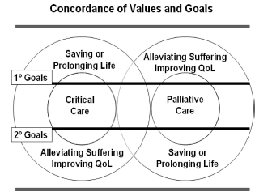
Byock, CCM 2006
Cíl intenzivní péče
záchrana života
kvalita života pacienta
Zdravotníci poskytující paliativní péči staví tyto priority v opačném pořadí, nicméně toto jen podtrhuje intimní provázání obou přístupů

Slide 6

1 z 5 pacientů, kteří zemřou, jsou přijímáni na jednotky intenzivní péče
    stárnutí populace
    využívání intenzivní péče pro více nemocné pacienty
cca 90% pacientů umírá v USA po odejmutí orgánové podpory

Slide 7
KARIM FN Brno
Příjem – 889 pacientů
Zemřelí – 160 pacientů
V paliativní péči – 107 pacientů (66,8%)

Slide 8
End – of – life care
Paliativní péče je v intenzivní medicíně vnímána zejména v oblasti tzv. end-of-life care (EOL), t.j. péče o pacienty v závěru života
Nesmí být zúžena jen na ukončování léčby

Slide 9
Pacientka HL
58-letá polymorbidní pacientka s alkoholickou cirhózou jater Child-Pugh C, s ascitem, splenomegalii, těžkou anémií a koagulopatii s trombocytopenii; ráno nalezena v posteli manželem chroptící.
Při příjezdu RZP komatózní, GCS 6, anizokorie P2/L4, OTI na 2.pokus úspěšná, přivezena na OUP FN Brno.
Na CT nález SDH okolo levé hemisféry šíře 2 cm, s pravostranným přetlakem 15 mm, zevní likvorové prostory okolo levé hemisféry zašlé, komorový systém supratentoriálně výrazně stlačený, bazální cisterny vlevo zašlé, stopy SAK podél falxu
Neurochirurg indikuje akutní operační výkon.

Slide 10
Pacientka HL
Zahájená cílená terapie anémie a koagulopatie – 2x EBR, 2x ČZP, Ocplex 500IU, 2x TAD, Exacyl 1g a také korekce hypokalémie.
Pro podezření na aspiraci při poruše vědomí provedena BSK lékařkou ORL, ale bez významného nálezu v DCD.
Na NCH sále provedena evakuace SDH F-T-P vlevo z trepanace
Pacientku po výkonu přijímáme na KARIM k další péči.

Slide 11
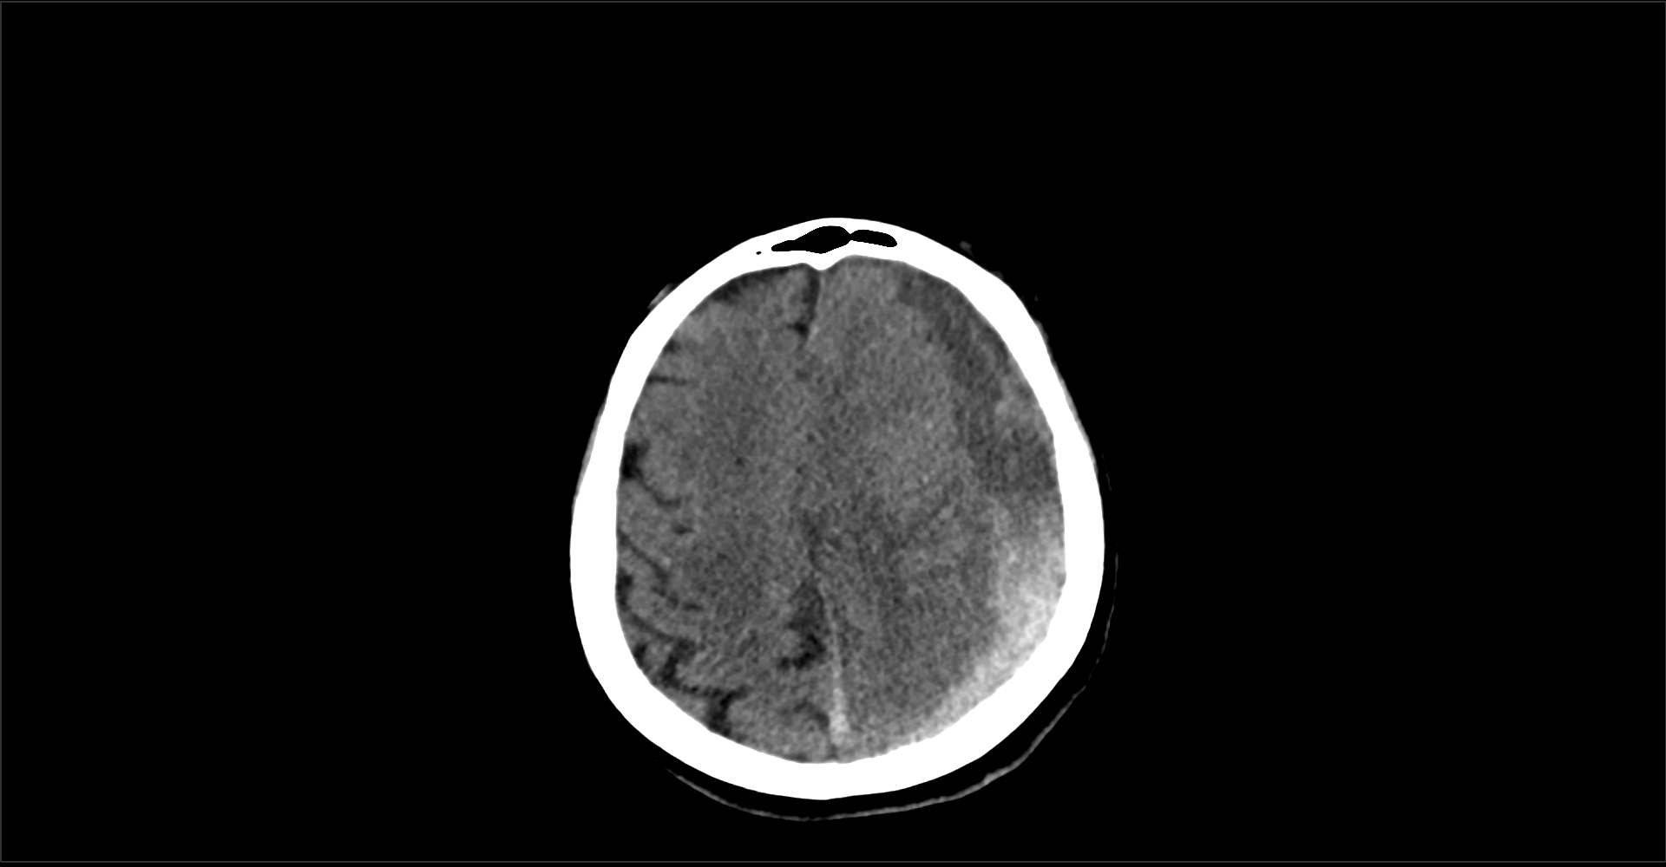

Slide 12
Jak dále s terapií?
Informace od rodiny:
  Pacientka by nechtěla být ve stavu, kdy nebude moci o sobě rozhodovat a bude odkázána na péči druhých.

Slide 13
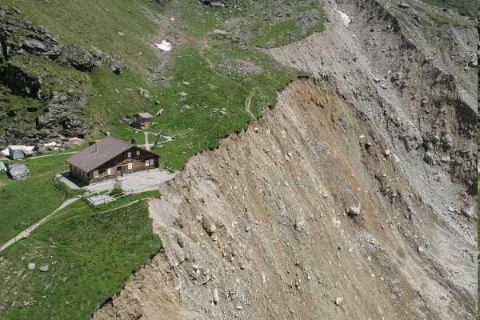

Slide 14
Etické problémy paliativní medicíny na JIP
Řešení etických problémů a otázek je běžnou součástí práce v intenzivní péči.
Pacient je mnohdy neschopen participovat v rozhodování o terapii.
Úvahy o případné nemožnosti či neschopnosti rozhodovat stran života a smrti (life and death decisions) nebývají běžnou součástí našich životů.

Slide 15
Východiska EOL
pacienti s chronickým onemocněním vnímají svou QoL často hodnotněji jako zdraví pacienti
zadržení (ukončení) orgánové podpory – pokud nepřináší pacientovi klinický benefit
klinický benefit x měřený benefit (K-S)
klinický benefit – pravděpodobnost dosažení žádoucího outcomu (výsledku)

Slide 16
Life-sustainging-therapy
život udržující léčba (withdrawing life-sustaining treatment)
ponechání pacienta zemřít (letting die)
Co to je?
    umělá plicní ventilace
    dialýza
    vazopresory
    antibiotika
    nutrice?
    hydratace?

Slide 17
Omezování terapie (Kategorizace)
Stanovení rozsahu diagnostických a terapeutických postupů u individuálního nemocného, které vyžaduje jeho zdravotní stav.
Plná terapie
Nerozšiřování léčby, zadržená terapie – withholding of organ support
Odnětí léčby, vysazení léčby, bazální terapie – withdrawing of organ support
Nezahajovat resucitaci –D.N.R.

Slide 18
Situace v ČR x svět
ČR:
více paternalistický systém
rozhodování je více na lékařích
není vyžadován souhlas rodiny
Svět:
koncept shared-decision (spolurozhodování, sdílené rozhodování)

Slide 19
Návody ke zlepšení komunikace
pravidelné rozhovory s příbuznými
flexibilní návštěvní hodiny
korekce nerealistických očekávání a přání
dynamické upřesňování prognózy
lékař musí mít vymezený čas a prostor na komunikaci
nutné jsou jasně stanované cíle a limitace léčby
konzultace s psychologem
speciální pozornost rozhovorům týkajícím se úvah ohledně omezování terapie

Slide 20
Návody ke zlepšení
Dávat informace
    Jednoduché informační listy
    Jak se chovat na ICU
Získávat informace
    O pacientovi – jednoduché dotazníky
    O rodině
    O eventuelních postojích k EOL

Slide 21
Jednoduchý návod
(Lautrette A., et al. NEJM 2007; 356:469-478.)
Chápej a oceňuj informace a komentáře od rodiny
Buď vstřícný k emocím
Poslouchej
Rozuměj pacientu jako člověku
Aktivně vyzývej rodinu k otázkám

Slide 22
Pacientka HL
Po rozsáhlé hematol. přípravě provedena evakuace z trepanace, poté přijata na ORIM II.
Zde pokračující substituce anémie a korekce koagulopatie, dne 10.4. dle kontrolního CT prokreslená ischemie v povodí a. cerebri posterior vlevo po proběhlé transtentoriální herniaci.
Zavedena detoxikace GIT, vysazena sedace
Obnovena spont. dechová aktivita, dne 13.4. patrný návrat vědomí s nekonstantním vyhověním jednoduché výzvě.
Orgánové funkce stabilní, zahájen weaning s denním SBT.

Slide 23
Pacientka HL
Zápis v dokumentaci:
vzhledem k celkovému stavu, subkompenzované cirhóze a významným struktur. změnám CNS v rámci sekundárního poškození, dne 11.4. zastropována terapie, čili t.č. nenavyšování orgánové podpory.

Slide 24
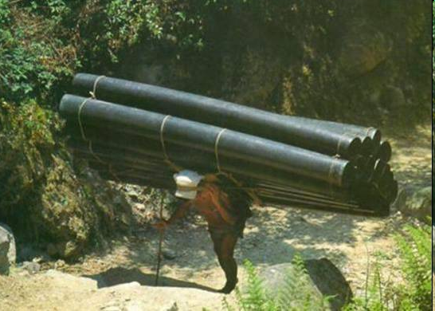

Slide 25
Legislativa se vztahem k paliativní péči.
Ústavní a nadzákonné
  Listina základních práv a svobod
  Mezinárodní pakt o hospodářských, sociálních a kulturních právech
  Úmluva o lidských právech a biomedicíně
Zákonné a podzákonné
  Trestní zákon, občanský zákoník, OSŘ
  Zákon o péči o zdraví lidu, vyhláška o ZD
  Zákon o veřejném zdravotním pojištění
  „Transplantační“ zákon
  Zákon o zdravotních službách
Významná doporučení
  Charta práv umírajících (Rada Evropy)
  Doporučení o organizaci paliativní péče (Rada Evropy)

Slide 26
Doporučení Rady Evropy č. 1418/1999 „O ochraně lidských práv a důstojnosti nevyléčitelně nemocných a umírajících.“
„Charta práv umírajících“
Základní práva odvozená z důstojnosti smrtelně nemocných nebo umírajících jsou ohrožena mnoha faktory, mj.:
  Malou dostupností paliativní péče a kontroly bolesti
  Umělým prodlužováním procesu umírání, buď nepřiměřeným používáním léčebných prostředků, nebo pokračováním v léčbě bez pacientova souhlasu.

Slide 27
Doporučení Rady Evropy č. 1418/1999 „O ochraně lidských práv a důstojnosti nevyléčitelně nemocných a umírajících.“
„Charta práv umírajících“
Zabránit nesmyslnému prodlužování terminálních fází života proti vůli nemocných při neadekvátním nasazení všech dosažitelných prostředků.
Ale zajistit, aby ve sporných případech bylo vždy rozhodnuto ve prospěch života a jeho prodloužení.
Zlepšení dostupností paliativní péče a kontroly bolesti

Slide 28
Listina základních práv a svobod
    Článek 6
      Každý má právo na život. Lidský život je hoden ochrany již před narozením.
      Nikdo nesmí být zbaven života
    Článek 31
      Každý má právo na ochranu zdraví
Lékaři:
    Aktivní ukončení života (eutanázie, asistovaná sebevražda) je nepřípustné
    Omezení léčby si neklade za cíl zkrácení života nebo usmrcení nemocného, ale neposkytování marné, neúčinné, život a zdraví nezachraňující léčby
    Smrt nemocného je důsledkem jeho nezvratitelného terminálního onemocnění/stavu a nikoliv důsledek omezení léčby
    Právo na ochranu zdraví není porušeno u nemocných s omezením léčby, protože tato léčba nevede k ochraně zdraví

Slide 29
Úmluva o lidských právech a biomedicíně“ (inkorporovaná do legislativy ČR)
    Článek 9
      Bude brán zřetel na dříve vyslovená přání ohledně lékařského zákroku, pokud pacient v době zákroku není ve stavu, kdy může vyjádřit své přání.
      Lékaři:
    provedením omezení terapie umožňují uplatňovat toto přání
    jsou odpovědní, protože pouze oni jsou schopeni rozpoznat, zda předem vyjádřené přání se skutečně týká ve všech podrobnostech dané situace
    uplatnění u chronických onemocnění

Slide 30
Konsekvence
Zejména vzhledem k legislativní situaci a vzhledem k neukončené diskuzi v kruhu odborné veřejnosti je faktická situace co se týče oblasti EOL různorodá a lišící se na základě zkušeností a praxe centra či jednotlivého lékaře.

Slide 31
Návody k řešení:
časné vyjádření pacientových přání stran konce života (Advanced Directives)
    Living Will – způsobilý pacient předem odmítne či odsouhlasí některé výkony pro předem definované stavy (ventilace, resucitace, výživa, etc.)
stanovení zástupce pro určité medicínské situace (Healthcare proxy)
    Durable Power of Attorney – stanovení zástupce s definovanými kompetencemi stran rozhodování při nezpůsobilosti pacienta
zlepšením paliativní péče
zabránit umělému prodlužování procesu umírání

Slide 32
Předpis č. 372/2011 Sb. Zákon o zdravotních službách a podmínkách jejich poskytování (zákon o zdravotních službách)
§ 36 Dříve vyslovené přání
(1) Pacient může pro případ, kdy by se dostal do takového zdravotního stavu, ve kterém nebude schopen vyslovit souhlas nebo nesouhlas s poskytnutím zdravotních služeb a způsobem jejich poskytnutí, tento souhlas nebo nesouhlas předem vyslovit (dále jen „dříve vyslovené přání“).
(2) Poskytovatel bude brát zřetel na dříve vyslovené přání pacienta, má-li ho k dispozici, a to za podmínky, že v době poskytování zdravotních služeb nastala předvídatelná situace, k níž se dříve vyslovené přání vztahuje, a pacient je v takovém zdravotním stavu, kdy není schopen vyslovit nový souhlas nebo nesouhlas. Bude respektováno jen takové dříve vyslovené přání, které bylo učiněno na základě písemného poučení pacienta o důsledcích jeho rozhodnutí, a to lékařem v oboru všeobecné praktické lékařství, u něhož je pacient registrován, nebo jiným ošetřujícím lékařem v oboru zdravotní péče, s níž dříve vyslovené přání souvisí.
(3) Dříve vyslovené přání musí mít písemnou formu a musí být opatřeno úředně ověřeným podpisem pacienta. Součástí dříve vysloveného přání je písemné poučení podle odstavce 2.

Slide 33
Předpis č. 372/2011 Sb.Zákon o zdravotních službách a podmínkách jejich poskytování (zákon o zdravotních službách)
(4) Pacient může učinit dříve vyslovené přání též při přijetí do péče poskytovatelem nebo kdykoliv v průběhu hospitalizace, a to pro poskytování zdravotních služeb zajišťovaných tímto poskytovatelem. Takto vyslovené přání se zaznamená do zdravotnické dokumentace vedené o pacientovi; záznam podepíše pacient, zdravotnický pracovník a svědek; v tomto případě se nepostupuje podle odstavce 3.
(5) Dříve vyslovené přání
a) není třeba respektovat, pokud od doby jeho vyslovení došlo v poskytování zdravotních služeb, k nimž se toto přání vztahuje, k takovému vývoji, že lze důvodně předpokládat, že by pacient vyslovil souhlas s jejich poskytnutím; rozhodnutí o nerespektování dříve vysloveného přání pacienta a důvody, které k němu vedly, se zaznamenají do zdravotnické dokumentace vedené o pacientovi,
b) nelze respektovat, pokud nabádá k takovým postupům, jejichž výsledkem je aktivní způsobení smrti,
c) nelze respektovat, pokud by jeho splnění mohlo ohrozit jiné osoby,
d) nelze respektovat, pokud byly v době, kdy poskytovatel neměl k dispozici dříve vyslovené přání, započaty takové zdravotní výkony, jejichž přerušení by vedlo k aktivnímu způsobení smrti.
(6) Dříve vyslovené přání nelze uplatnit, jde-li o nezletilé pacienty nebo pacienty s omezenou svéprávností.

Slide 34
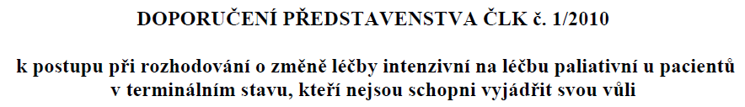


Slide 36
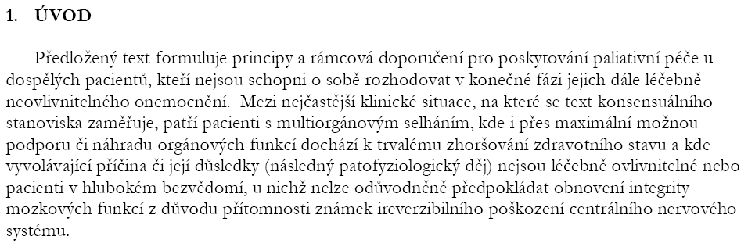

Slide 37
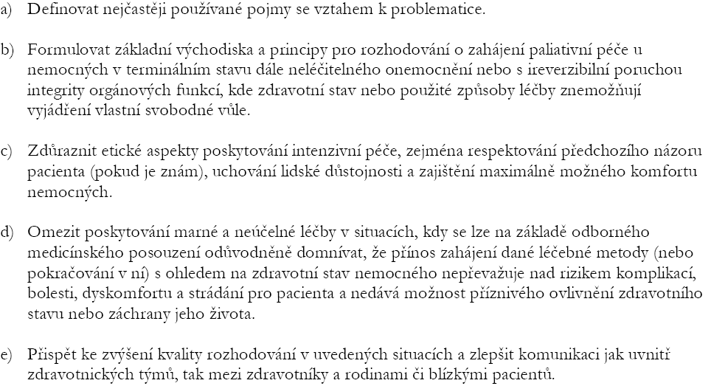

Slide 38


Slide 42
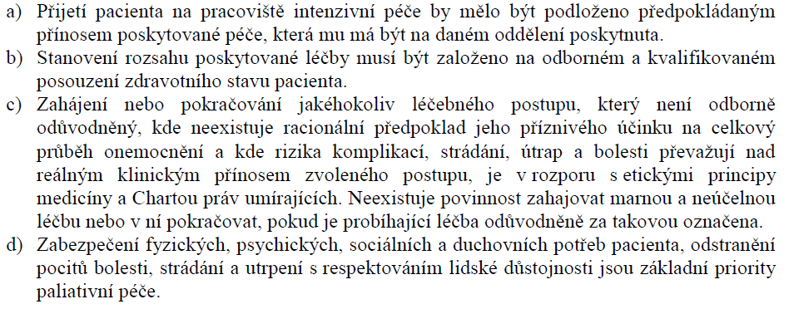

Slide 44
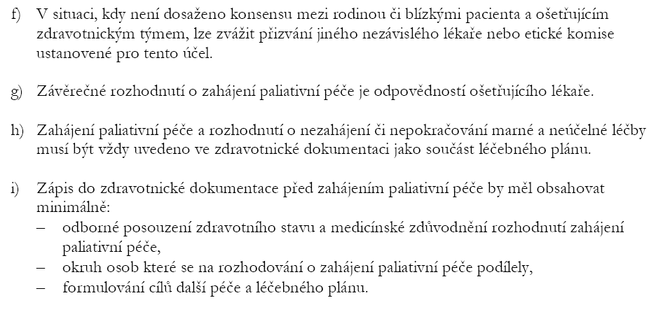

Slide 45
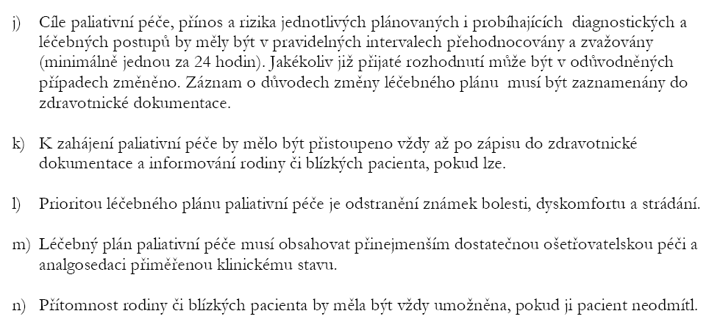

Slide 46
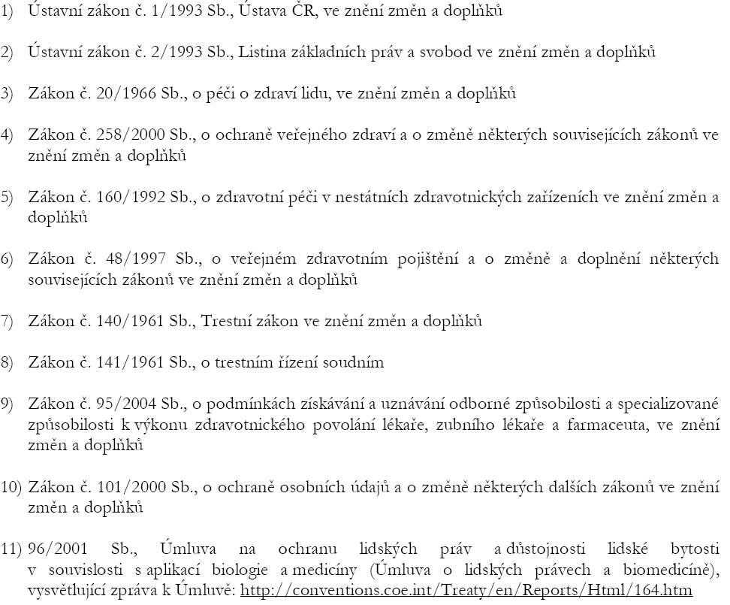

Slide 47
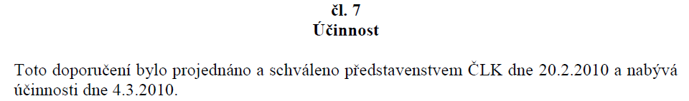

Slide 48
Pacientka HL
15.4. zpět zhoršení vědomí,
po několika dnech bez sedace neotevře oči, nevyhoví výzvě, pouze kašle na odsávání
provedeno CT mozku s nálezem progrese ischemie, edému a hygromu l.sin.

Slide 49
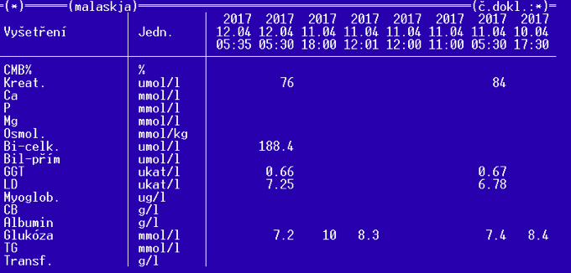

Slide 50
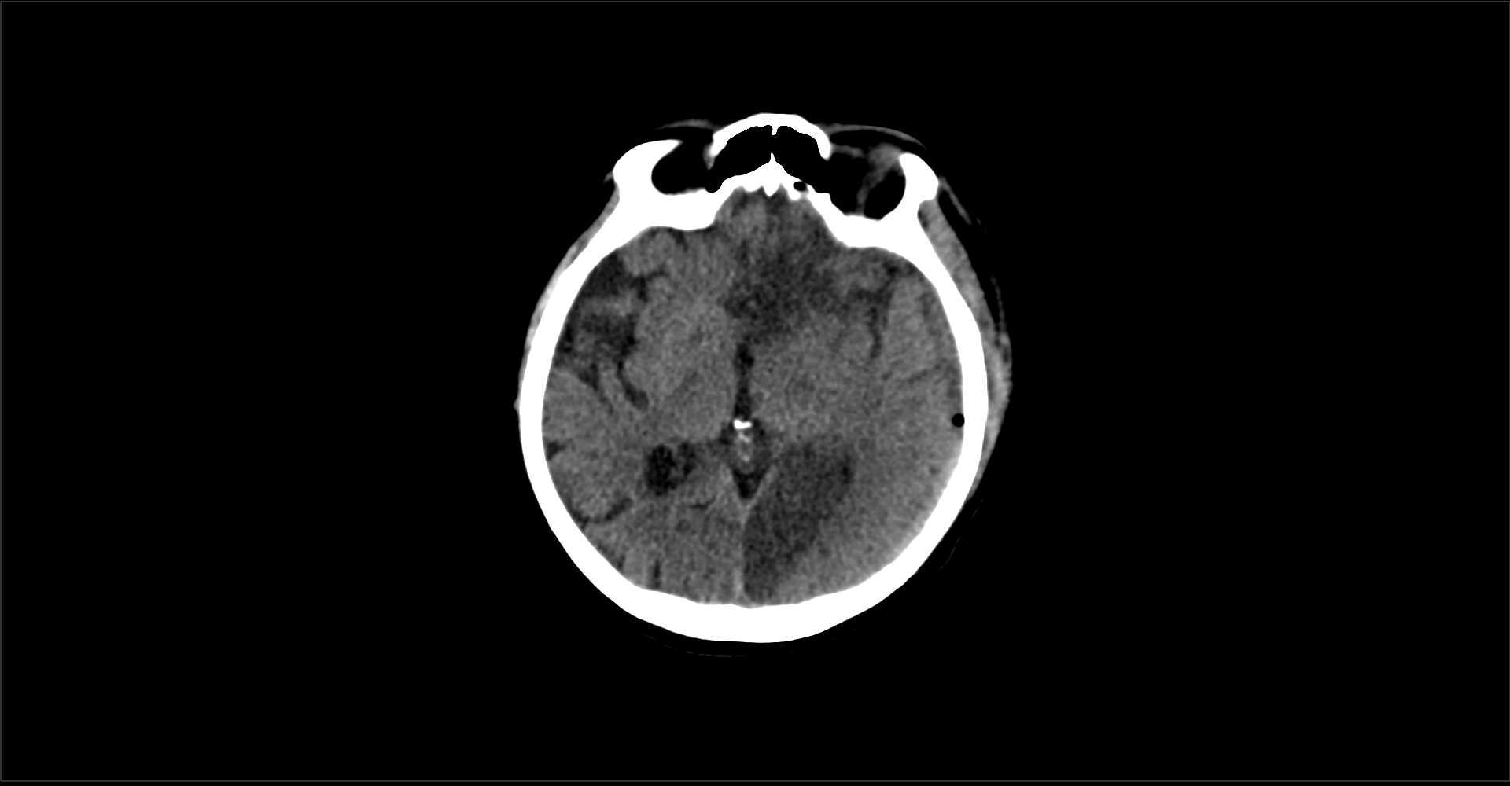

Slide 51
Pacientka HL
Dne 17.4. EOL konference s rodinou, pacientka převedena do paliativní péče. Terminální extubace.
Zápis v dokumentaci:
17.4. pro trvající těžkou poruchu vědomí a progresi nálezu na CT mozku deeskalována terapie. Dne17.4. EOL konference s rodinou o ukončení orgánové podpory s paliativní terapií.

Slide 52
Kdy a jak kategorizovat pacienta ?
Komplexní rozhodování
V rámci „clinical rounds“
Další eskalace terapie by znamenala zahájení marné a neúčelné terapie
Současná terapie je zhodnocena jako marná a neúčelná
Jakou terapii pozdržet, event. odejmout
Ohnisko zájmu se přesunuje na úlevu obtíží
Nutná shoda celého týmu
Záznam v dokumentaci
V případě komplikovaných situací vhodný debriefing

Slide 53
Komunikace s příbuznými
Vyhradit si čas a klidné místo
Ošetřující lékař + oš. sestra + event. vedoucí oddělení
Konzistentní informace pochopitelnou a nenásilnou formou
Strukturovat rozhovor
Informace v některých případech „dávkovat“ stupňovitě
Rodinu informovat – ne delegovat rozhodovací proces na rodinného příslušníka

Slide 54
Konfliktní příbuzný
Chovat se profesionálně, klidně
Ponechat čas a prostor k vyjádření
Vyzvat k dotazům
Opakované vysvětlení pojmu symptomatická terapie
Vyvarovat se zapojení příbuzných do rozhodovacího procesu
Snaha o zprostředkování pacientových postojů a zájmů
V případě zásadního rozporu odložit případnou další deeskalaci terapie

Slide 55
Zápis v dokumentaci
Léčba: dne 12.2. došlo po konsenzu vedení kliniky, lékařského a ošetřovatelského týmu k zadržení orgánové podpory (withhold of therapy) a k ordinaci DNR. Odůvodnění je progrese multiorgánové dysfunkce, zhoršení neurologického stavu i přes cca tři týdny plné intenzivní terapie. Vše diskutováno s blízkými pacienta, nemají k tomu námitek. Dne … terapii odnímáme jako marnou, ponechána zatím pouze ventilace a vasopresorická podpora.

Slide 56
Zápis v dokumentaci
Od ... vzhledem k nálezu progrese základního onemocnění, tj. IE mitrální chlopně, která vyžaduje kardiochirurgický výkon, který tč. nelze provést a vzhledem ke zhoršení pacientky i přes 1 měsíční intenzivní terapii volíme po domluvě v týmu status DNR a při zhoršení stavu withhold of therapy, tj. nerozšiřování o další orgánovou podporu. Dne ... rozhovor s dcerou pacientky. Vyjadřuje svůj nesouhlas a nesouhlas rodiny se stavem DNR. Rozhovoru přítomni ... Zapsal ... Od ... komunikace ztížena některými skutečnostmi. Dcera odmítá komunikovat s některými členy týmu. Vybírá si lékaře pro podávání informací, taktéž preferuje a odmítá i členy ošetřovatelského týmu.

Slide 57
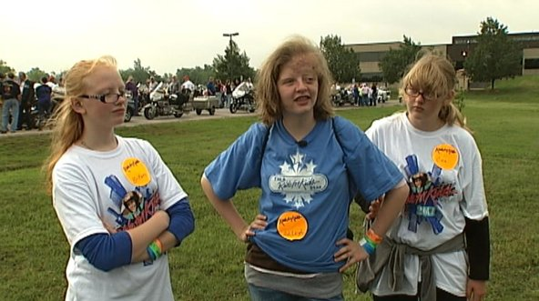
AshLeigh McHale, center, gave her family detailed instructions about her final wishes, including those concerning her funeral.
http://well.blogs.nytimes.com/2015/03/28/teen-advance-directive-end-of-life-care/?_r=0

Slide 58
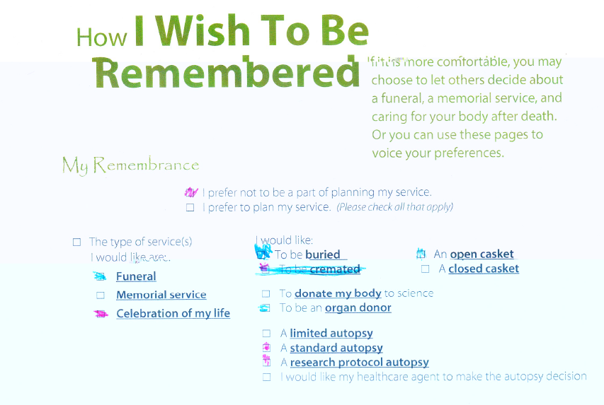

Slide 59
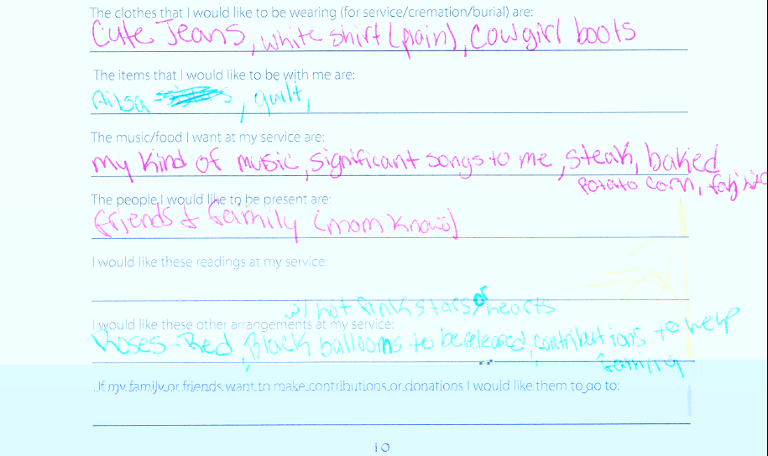

Slide 60
Pacientka HL
Pacientka dne 18.4. umírá
Manžel pacientky při diskuzi:
Ve Švýcarsku už by to měla dávno za sebou..

Slide 61
PAS/PAD, AE
PAS – Physician assisted suicide
PAD - Physician assisted death
AE – Active euthanasia

Slide 62
Úspěch intenzivní péče nemůže být hodnocen pouze statistickým přežitím pacientů, jakoby smrt byla medicínským selháním. Je třeba ji hodnotit skrze udrženou či znovu obnovenou kvalitu života a kvalitou umírání u těch pacientů v jejichž zájmu je zemřít a kvalitou lidských vztahů v tomto zainteresovaných.
      Dunstan GR, Anaesthesia 1985

Slide 63

When critical care medicine reaches its limits, all available energies and experience must be concentrated on enabling the patients in our care to die with dignity and peace, in the company of their relatives...

